Slide 1
Análisis de Algoritmos
Informática II

Slide 2
Análisis de Algoritmos
El análisis de algoritmos es un procedimiento por el cual podemos predecir los recursos que requiere la ejecución de un algoritmo.
Los recursos evaluados generalmente son:
Tiempo de procesamiento
Memoria
Recursos de comunicación (ancho de banda)
La forma más común de definir los recursos que consume un algoritmo es la notación Big-O.

Slide 3
Big-O Notation
La Big-O Notation (Notación O grande) es una notación matemática que describe el comportamiento de un algoritmo conforme incrementa la cantidad de elementos a procesar.
La notación Big-O clasifica funciones de acuerdo a su tasa de crecimiento, de tal manera que diferentes funciones con la misma tasa de crecimiento son clasificados iguales.

Slide 4
¿Por qué es importante?
Al momento de elegir un algoritmo es importante saber en cuánto tiempo podemos esperar que el algoritmo termine.
Hay una gran diferencia entre esperar que un algoritmo termine en 10 segundos, 10 minutos, 10 horas o 10 días.
Adicionalmente, dependiendo de la tasa de crecimiento de un algoritmo, podemos comprender cómo escalan: linealmente, exponencialmente, factorialmente, etc.

Slide 5
Big-O Notation
Generalmente lo veremos expresado en función de n, que representa el número de elementos:
O(1): Constante O(n): Lineal O(log(n)): Logarítmico O(n²): Cuadrático

Slide 6
Big-O Notation
La notación Big-O se preocupa sólo por representar el orden de la magnitud del algoritmo a ejecutar, por lo que generalmente podemos descartar factores y constantes.
La notación Big-O asume que todas las instrucciones consumen los mismos recursos. Es decir, todas las comparaciones, actualizaciones, operaciones aritméticas consumen recursos equivalentes.
Veamos el siguiente ejemplo:

Slide 7
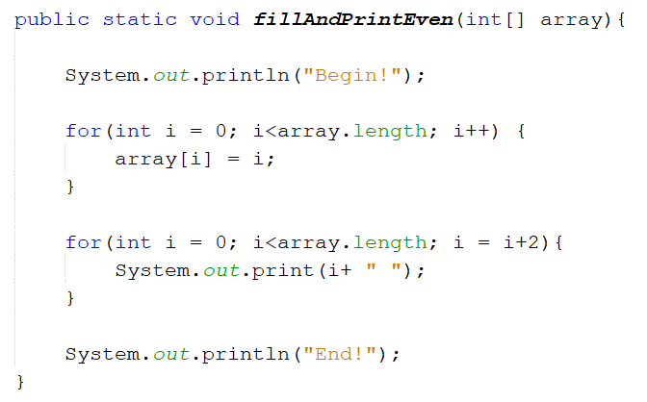

Slide 8
= 1
= 1 + (n+1) + (n) + (n)
= 3n + 2
= 1 + (1 + n/2) + (n/2) + (n/2)
= 2 + 3n/2
= 1
= 3n + 3n/2 + 6

Slide 9
Al calcular la suma de cada operación obtenemos:
= 3n + 3n/2 + 6
¿Por qué descartamos los factores y constantes?
Conforme escala el tamaño de n, las constantes y los factores se pueden descartar comparados contra elementos de otros órdenes.
Es decir, 3n+3n/2 + 6 escala linealmente.
Y esto equivale a
=O(n)

Slide 10
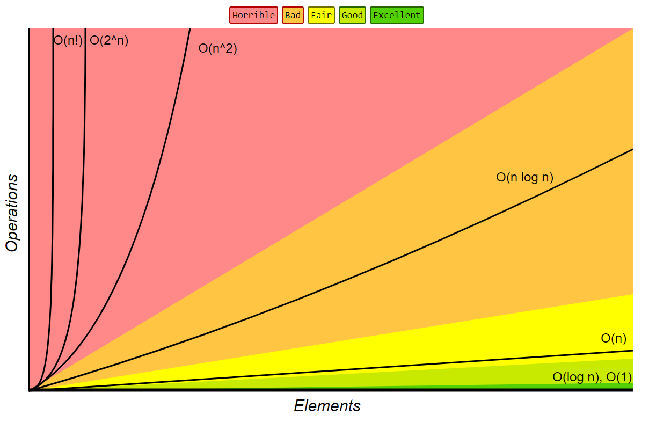
http://bigocheatsheet.com/

Slide 11
Ejemplo: Búsqueda secuencial
La búsqueda secuencial itera sobre cada uno de los elementos de un arreglo tamaño n.
¿Cuál es el mejor escenario? El elemento que estamos buscando se encuentra en la primera posición del arreglo.
Por lo tanto, la búsqueda secuencial en el mejor escenario corresponde a:
Best case complexity: O(1)

Slide 12
Ejemplo: Búsqueda secuencial
¿Cuál sería el escenario promedio? El elemento que buscamos se encuentra a la mitad del arreglo, por lo tanto debemos recorrer n/2 elementos. La Big-O notation sólo se interesa por representar el orden del algoritmo, por lo que podemos descargar n/2 y asumir directamente la complejidad O(n).
Average case complexity: O(n)
¿Cuál sería el peor escenario? El elemento que estamos buscando no se encuentra en el arreglo, por lo tanto, debemos recorrer los n elementos:
Worst case complexity: O(n)

Slide 13
Ejemplo: Búsqueda binaria
La búsqueda binaria divide el arreglo en mitades conforme va buscando elementos.
¿Cuál es el mejor escenario? El elemento que estamos buscando se encuentra en la mitad del arreglo, por lo que lo encontramos con una sola comparación.
Por lo tanto, la búsqueda binaria en el mejor escenario corresponde a:
Best case complexity: O(1)

Slide 14
Ejemplo: Búsqueda binaria
¿Cuál sería el escenario promedio y el peor escenario? Link
La búsqueda en un arreglo ordenada escala logarítmicamente, por lo que se aproxima a:
Average case complexity = O(log(n)).
El elemento no se encuentra en el arreglo, por lo tanto debemos recorrer todas las subdivisiones del arreglo. Esto equivale a:
Worst case complexity = O(log(n))

Slide 15
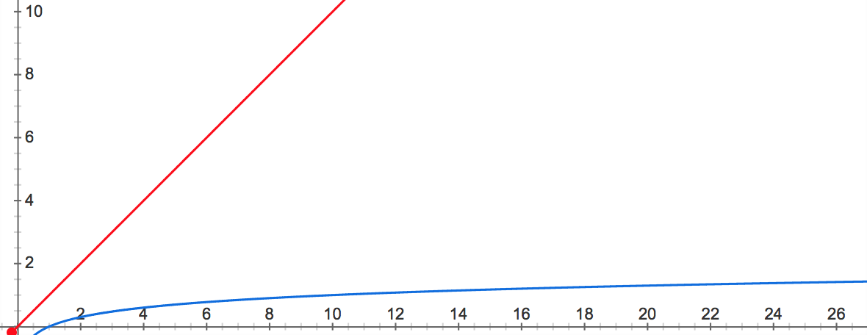
Búsuqeda secuencial vs Búsqueda binaria
Búsqueda binaria (azul)
Búsqeda secuencial (rojo)

Slide 16
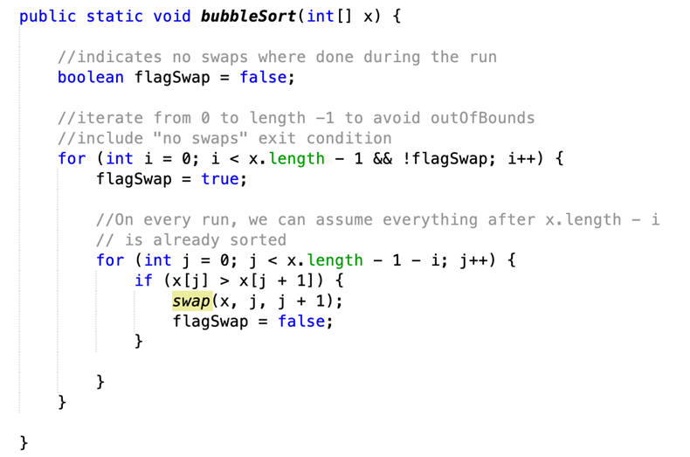
Big-O Notation: Bubble Sort
Ciclo exterior se ejecuta (n-1) veces, lo que se aproxima a (n) veces
Ciclo interior se ejecuta (n-1-i) veces, lo que se aproxima a (n) veces
Por lo tanto, podemos concluir que el Bubble Sort es en promedio un algoritmo O(n²)

Slide 17
Big-O Notation: Bubble Sort
¿Cuál es el mejor escenario de un Bubble Sort? El arreglo ya está ordenado, por lo tanto sólo es necesario recorrer el arreglo 1 vez.
Best case complexity = O(n)
El caso promedio y el peor caso son iguales, es necesario recorrer el arreglo e ir intercambiando los índices hasta que tengamos un arreglo ordenado. Al tener un par de ciclos anidados, la complejidad del algoritmo escala de manera cuadrática.
Average case complexity = O(n²).
Worst case complexity = O(n²)

Slide 18
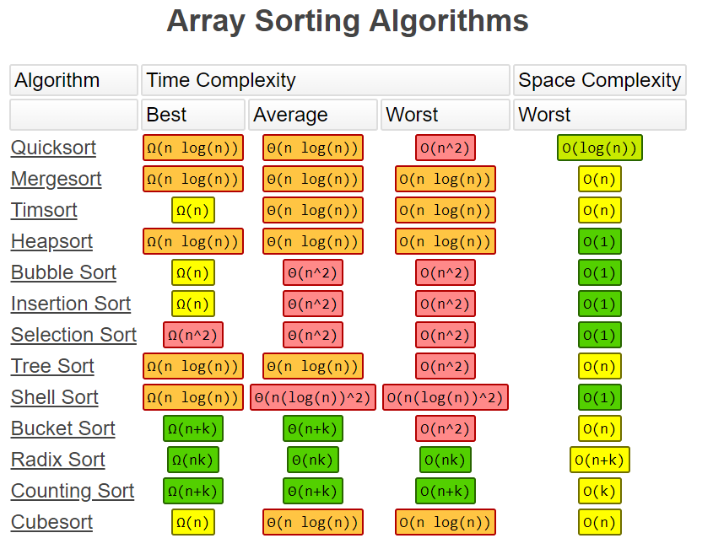
Big-O Notation

Slide 19
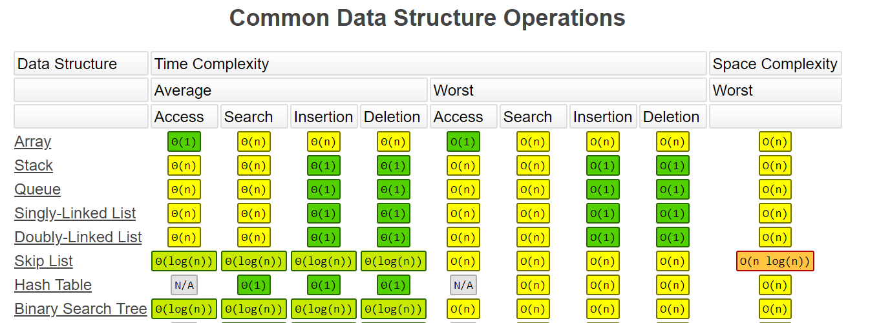
Big-O Notation

Slide 20
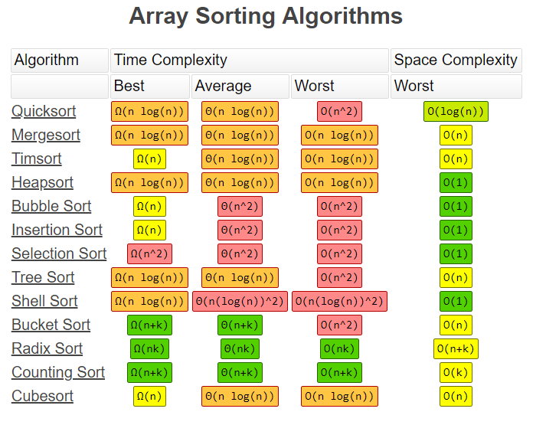
Big-O Notation

Slide 21

Ejemplo
Imaginemos que tenemos una lista desordenada con todas las matrículas y alumnos de la Prepa Tec.
Queremos que los guardias sólo dejen entrar al campus a los alumnos.
Alumnos en Prepa Tec:
6,000
Tiempo por operación:
1 milisegundo

Slide 22
Solución con búsqueda secuencial
Si todos los alumnos asisten a clase cada día, significa que se deberá buscar 6000 veces en la lista desordenada de alumnos. Si cada búsqueda se comporta como O(n) esto significa que toma 6000 milisegundos:
= (6,000 alumnos * O(n) ) = ( 6,000 alumnos x 6,000 milisegundos) = 36,000 segundos = 10 horas para dar acceso a todos

Slide 23
Y si queremos ordenar y usar búsqueda binaria?
El MergeSort es un algoritmo que escala O(nlog(n)). De esta forma, para 6000 alumnos podemos aproximar:
= O(nlog(n)) = 6,000 * log(6,000)) = 22,668 milisegundos = 22.668 segundos para ordenar la lista
Posteriormente, cada búsqueda con una búsqueda binaria consumiría: = O(log(n)) = O(log(6,000)) = ~aprox 3.78 milisegundos En total, darle acceso a todos los alumnos tomaría: = (22,668) + (3.78 x 6,000) ~ 45 segundos!

